Slide 1
CARE 2.0
历史证据
让 LLM 把历史经验编译成
可验证的迁移 skill
↓
LLM 编 skill
↓
先编译、再校准，冻结后交给目标优化器执行
校准 / 拒绝
↓
LLM-generated skills · 真实数据与在线审计 · 2026-08-24
目标优化
Notes:
本页核心
CARE 2.0 的主线不是让大模型持续接管数值优化，而是让它把 source evidence 编译成可检查、可执行、可拒绝的迁移 skill。
讲解
LLM 读取旧任务证据和新任务的公开 schema，提出规则特征、先验方向和搜索策略。Strict compiler 先检查字段和值是否存在，calibration split 再决定 skill 是否值得部署；冻结后由 target optimizer 在真实预算内执行。这样，LLM 提供语义和假设，GP 提供稳定的数值优化，失败 skill 可以被拒绝并保留审计记录。在线 proposer/critic 仍然存在，但首批真实 pilot 没有改变 GP rank 1，因此目前是探索模块，不是论文主贡献。
[Sources]
- experiments/care_replay/results/2026-07-21-cross-domain-semantic-skills/README.md
- experiments/care_replay/scripts/generate_llm_semantic_skills.py
- experiments/care_replay/scripts/run_calibrated_llm_semantic_selector.py
- docs/NATURE_SUBMISSION_READINESS.md

Slide 2
最新证据
02
第二次前瞻复制通过 efficacy 与 source 绑定检验，但 router 仍有缺口
+0.949
97 / 3 / 0
p=0.01
HOLD
TrpB 搜索效率
胜 / 平 / 负
source 绑定检验
完整 router
LLM skill vs target GP
100 个官方 test seeds
0 / 99 个 null 更强
没有部署有效 skill
目前最准确的结论
TrpB 在预注册外部任务上同时确认了 skill efficacy 和真实 source-outcome 绑定；IRED 正向、Rhodopsin 安全否决仍保留。
完整系统没有吃到 TrpB 的 +0.949：旧 gate 在 0% exact coverage 的校准任务上选择 HOLD，暴露的是 router power failure。
CARE 2.0 · preregistered TrpB replication update · 2026-08-25
Notes:
这一页更新了 CARE 2.0 当前最强、也最诚实的一组证据。我们没有只报告 skill 的漂亮数字，而是把 candidate skill 与完整 router 分开报告。
TrpB 使用官方 FLIP2 one-to-many split。协议、两项共同主要终点、代码、100 个 seeds、99 个 source-outcome permutations 和 LLM 原始输出，都在下载官方数据之前提交到 commit c5f4065。
在官方 test pool 上，LLM 选择的 additive-mutation skill 相对 target-only GP-UCB 的 best-so-far AUC 平均提高 +0.949，95% CI 为 [+0.864,+1.034]，97 胜、3 平、0 负。这是第二个独立蛋白家族上的前瞻正向 efficacy。
更关键的是 source-outcome assignment test：只打乱 source mutation 与 measured outcome 的绑定，其余所有条件固定。真实绑定比 99 个伪绑定的 seed-wise 平均高 +0.890 AUC，bootstrap CI 为 [+0.810,+0.970]；没有一个 null assignment 达到真实效果，所以 plus-one randomization p=0.01。
但完整 router 的冻结 gate 在 train-to-validation 校准上选择 HOLD，因此部署的是 target-only GP，完整系统增益为 0。这个负面结果必须保留：skill 成功了，router 没有把它放行。
这页能支持的最强结论是：在一个新的外部蛋白家族上，预注册 LLM skill 的 efficacy 和 measured source binding 均得到确认；当前 gate 仍会错过有用迁移。它不能支持普遍跨领域迁移或 wet-lab discovery。
[Sources]
- Official FLIP2 benchmark: https://flip.protein.properties/
- Preregistration commit: c5f4065
- experiments/care_replay/results/2026-08-25-flip2-trpb-prospective-positive-transfer-v1
- experiments/care_replay/results/2026-08-25-flip2-trpb-source-outcome-confirmation-v1

Slide 3
为什么要做
03
真正的问题不是让 LLM 会说，而是让它在有限预算里做对实验
01
02
03
迁移前
每一轮
判断标准
• source 任务的历史证据
• target 的变量和候选空间
• 固定的实验预算
• target 未执行条件的答案隐藏
• 生成候选菜单
• Proposer 提案，Critic 复核
• 只执行并揭示一个条件
• 更新 GP、假设和下一轮选择
• 好结果是否更早出现
• 起点、候选和预算完全匹配
• 全过程无 target 泄漏
• 正迁移和负迁移都保留
问题定义：同起点、同预算下，LLM 能否利用旧证据，比 target-only GP 更早找到高值条件？
CARE 2.0 · online LLM evidence update · 2026-08-24
Notes:
本页核心
问题被定义成一个严格的 sequential decision problem：同起点、同候选、同预算，比较谁更早找到高值条件。
讲解
target 中未执行候选的结果始终隐藏。系统只知道 source 历史、target 的变量结构、已经揭示的 target 结果和剩余预算。评价重点不是大模型解释得是否好听，而是它的选择是否让 best-so-far 曲线更早上升。这个定义也让方法能在化学、分子性质和材料任务中使用同一套接口。
[Sources]
- experiments/care_replay/CARE2_METHOD.md
- experiments/care_replay/replay.py

Slide 4
系统怎么工作
04
完整在线版每轮选择；最新 pilot 只保留第一轮
1
2
3
4
5
整理证据
→
建立候选菜单
→
Proposer 提案
→
Critic 复核
→
执行并更新
读取 source 规律与 target 结果
GP 估计 + source prior + 覆盖点
提出可证伪假设并选一个候选
接受、退回 GP 或改选候选
揭示一个结果，刷新状态和下一轮
权限在实验中受限
历史完整在线版：10 / 10；bounded pilot：1 / 10，后续交回 GP。首批 6 次均未 override GP rank 1。
CARE 2.0 · online LLM evidence update · 2026-08-24
Notes:
本页核心
这页展示在线 proposer/critic 控制器，但它现在是被审计的探索模块，不是已确认的主方法。
讲解
候选菜单包含 target GP 高分点、source prior 支持点、共识点和覆盖点。Proposer 更新可证伪假设并提议一个实验；Critic 可以接受、退回 GP rank 1 或改选。历史完整在线版本允许 LLM 在十轮都有最终选择权，但分离路线表现不稳。Bounded pilot 因此只允许第一轮 LLM 决策，后九轮交回 target GP。首批六条真实调用中，LLM 六次都选择 GP rank 1，说明它输出了结构化判断，却没有产生 action change。
[Sources]
- experiments/care_replay/scripts/run_online_llm_scientist.py
- experiments/care_replay/results/2026-08-24-online-llm-bounded-authority-route-disjoint-confirmation-v1/pilot_audit/decision_impact_audit.json
- docs/NATURE_SUBMISSION_READINESS.md

Slide 5
实验模拟器
05
未选择条件的答案始终隐藏，直到该轮真正执行
固定 source
和 target 表
→
相同初始
3 个观测
→
各自选择
下一个候选
→
只揭示该
候选真实值
→
保存选择、
结果和 trace
匹配条件
相同 target 初始观测 · 相同候选空间 · 相同 10 轮预算 · 对照组不使用 source transfer
Replay harness 不能替代湿实验，但能无泄漏地比较搜索效率，并复现每一次决策。
CARE 2.0 · online LLM evidence update · 2026-08-24
Notes:
本页核心
Replay harness 用完整历史数据模拟“每做一个实验才知道一个结果”的过程。
讲解
虽然数据表里保存了所有真实结果，但控制器在第 t 轮只能读取此前执行过的 target 结果。未选择候选的标签不会进入 prompt、GP 训练或候选评分。在线 LLM 和对照组从相同的三个 target 观测开始，各有 10 次揭示机会，因此预算严格匹配。每一轮选择、响应、模型和揭示结果都会写入审计文件。
[Sources]
- experiments/care_replay/replay.py
- experiments/care_replay/scripts/run_online_llm_scientist.py

Slide 6
Reward 和更新
06
Reward 衡量“多快找到好结果”，不会训练 LLM 权重
当轮状态
Reward
更新了什么
• 第 t 轮揭示结果 yₜ
• 当前最好 bₜ=max(y₁…yₜ)
• 越早提高 bₜ，后续轮次受益越多
• 最终 best 相同，AUC 仍可能不同
• R=(1/T) Σ bₜ
• R 越高，搜索效率越好
• 只在相同 T 和起点下比较
• 报告 ΔAUC、CI 和胜/平/负
1. target 观测历史和当前 best
2. GP 后验与候选排序
3. 假设和是否继续迁移
4. trace；不更新 LLM 参数
→
→
新结果更新实验状态和下一轮决策，不做梯度训练，也不会自动写成永久 skill。
CARE 2.0 · online LLM evidence update · 2026-08-24
Notes:
本页核心
Reward 是 best-so-far 曲线下面积，不是强化学习的训练奖励。
讲解
第 t 轮结果记为 y_t，当前最好值 b_t=max(y_1,...,y_t)。一条长度为 T 的轨迹得分 R=(1/T)Σb_t。好结果越早出现，它会在更多后续轮次中贡献高 best，因此 R 更高。每轮新结果会更新 target 历史、GP 后验、候选排序和科学假设；它不会更新 Claude 的模型权重，也不会自动把本轮经验蒸馏成永久 skill。
[Sources]
- experiments/care_replay/replay.py
- experiments/care_replay/scripts/run_online_llm_scientist.py

Slide 7
主对照怎么做
07
主比较固定相同开局和预算，只改变后续是否使用 LLM + source evidence
比较内容
在线 LLM Scientist
同开局 target-only GP
传统 transfer BO
初始 3 个观测
相同 LLM compiled initial
与在线 LLM 完全相同
与主对照匹配
后续候选选择
Proposer + Critic
target-only GP-UCB
RGPE / multitask GP
在线揭示轮数
10
10
10
未执行 target 标签
否
否
否
用途
主方法
主对照
传统 transfer 对照
11 路线审计：相对 target GP 平均 +1.75；面对每条路线事后最强 baseline 为 3 胜、1 平、7 负。
CARE 2.0 · online LLM evidence update · 2026-08-24
Notes:
本页核心
主比较用同开局 target-only GP 隔离在线 LLM 增量，并把 RGPE 与 multitask GP 扩展到冻结的全部 11 条路线。
讲解
所有方法使用完全相同的三个初始 target 观测、候选空间和 10 轮预算。固定 comparator 规则为：单 source 用 RGPE，多 source 用 multisource RGPE。在线 LLM 相对 target GP 平均 +1.753，相对固定 RGPE 平均 +3.229，但后者区间跨 0。若在每条路线看完结果后选最强 baseline，LLM 平均为 -0.550，只取得 3 胜、1 平、7 负。这个 oracle 诊断不是公平的预先选型主结果，但它清楚说明当前 LLM 还不是多数路线上的最强优化器。
[Sources]
- experiments/care_replay/configs/online_llm_predeclared_baseline_portfolio_v1.json
- experiments/care_replay/results/2026-08-24-online-llm-predeclared-baseline-portfolio-v1/aggregate.json
- experiments/care_replay/results/2026-08-24-online-llm-predeclared-baseline-portfolio-v1/route_comparisons.csv

Slide 8
LLM 每轮看什么
08
LLM 是在线策略专家：读证据、提出假设、选择下一次实验
输入
Proposer + Critic
执行与反馈
• 已揭示 target 历史与当前 best
• source 证据和冻结初始假设
• GP 均值、不确定性和 EI
• 候选菜单；隐藏真实答案
Opus 4.8 / GLM 5.3
执行一个候选
只揭示该候选的真实 target 值
→
• 更新一个可证伪假设
• 选择一个候选并说明理由
• 列出支持和反对证据
• 决定继续迁移或回退
→
更新下一轮
重训 GP，刷新菜单与当前 best
保存完整 trace；进入下一轮
完整保存：prompt、原始回答、模型、token 用量、选择者、候选条件、揭示结果和文件哈希。
API 密钥不会写入代码、PPT 或实验结果。
CARE 2.0 · online LLM evidence update · 2026-08-24
Notes:
本页核心
LLM 的输入和输出都是结构化、可审计并能直接执行的。
讲解
每一轮输入包括已揭示 target 历史、当前 best、source evidence、冻结初始假设、GP posterior mean/std/EI 和一个合格候选菜单。输出必须包含 hypothesis_status、更新后的假设、一个 candidate_id、预期结果、改善概率、支持和反对证据、是否继续 source transfer，以及与 GP rank 1 的比较。Critic 对 proposer 的输出做第二次审查。
[Sources]
- experiments/care_replay/scripts/run_online_llm_scientist.py
- experiments/care_replay/results/2026-08-16-opus48-bounded-ei-development-v2/molecular_freesolv_to_lipophilicity/llm_trace.jsonl

Slide 9
真实推理案例
09
LLM 没照搬 GP rank 1，第一轮把 best 从 67.25 提到 86.875
冻结假设 · FreeSolv → Lipophilicity
溶剂化偏好与脂溶性沿相反轴变化：卤素丰富、低极性的芳香分子可能在 target 中更好。
阶段
选择 / 判断
模型信息
真实揭示
best 变化
初始状态
best = lipo_3444
67.25
67.25
—
Proposer + Critic
选择 lipo_0635
GP rank 4 · EI 3.90
隐藏
待执行
第 1 轮执行
揭示 lipo_0635
模型预期 62.0
86.875
+19.625
为什么不选 GP rank 1
证据边界
该候选 EI 略高，且卤素丰富、低极性结构与已观测赢家一致。
这是保存的单条真实 trace，不代表所有路线都会成功。
CARE 2.0 · online LLM evidence update · 2026-08-24
Notes:
本页核心
这是保存下来的真实 trace，不是为了讲解而编的例子。
讲解
在 FreeSolv 到 Lipophilicity 路线上，初始 best 为 67.25。第 0 轮的 GP rank 1 是 lipo_2256，但 proposer 和 critic 选择了 GP rank 4 的 lipo_0635：它的 expected improvement 略高，而且“卤素丰富、低极性的芳香酰胺”与已观测的高 lipophilicity 分子一致。该候选真正揭示后得到 86.875，使 best 一轮提高 19.625。整个路线相对同开局 target-only GP 的 AUC 增益为 +6.325。需要提醒：这是成功案例，用来展示机制和 trace，不代表所有路线。
[Sources]
- experiments/care_replay/results/2026-08-16-opus48-bounded-ei-development-v2/molecular_freesolv_to_lipophilicity/llm_trace.jsonl
- experiments/care_replay/results/2026-08-16-opus48-bounded-ei-development-v2/molecular_freesolv_to_lipophilicity/summary.json

Slide 10
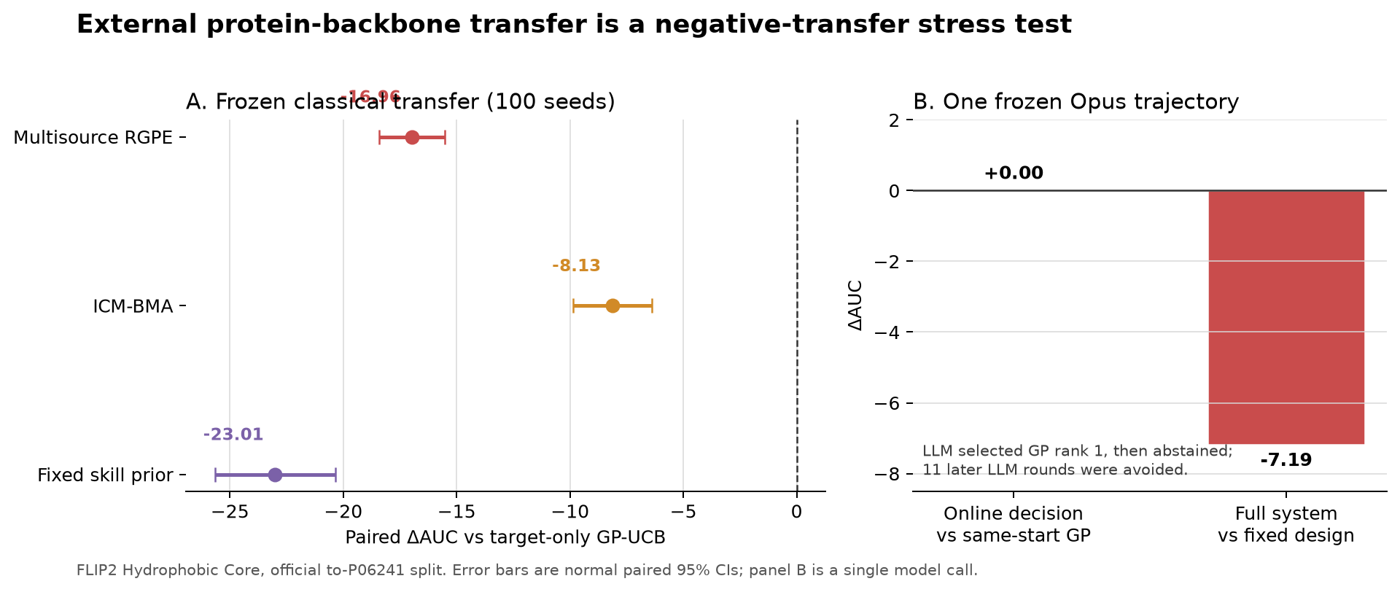
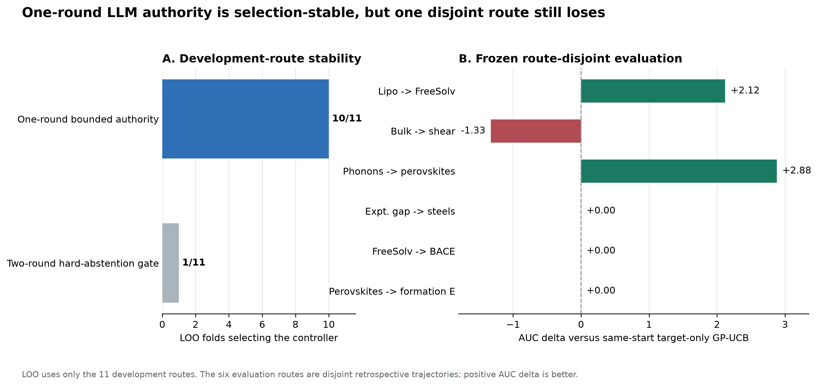
策略稳定性
10
一轮授权在 10 / 11 个开发折中被重新选中；冻结评估仍有 1 条负迁移
CARE 2.0 · controller stability audit · 2026-08-24
Notes:
本页核心
这页检验的不是哪个阈值在已知结果上最高，而是“一轮 LLM、随后交回 GP-UCB”是否会因为删掉一条开发路线就变成另一套策略。
讲解
左图使用 11 条开发路线做 leave-one-route-out。每一折先拿掉一条路线，只在剩余 10 条路线上，按照原先冻结的词典序规则重新比较 115 个 controller：先最小化负迁移路线数，再最大化路线等权平均 AUC 和最差路线 AUC，最后才偏好参数更少、交回更早的策略。11 折中有 10 折重新选中 bounded_authority_r1，也就是只允许 LLM 做第一轮实验选择，随后用全部已积累观测交回 target-only GP-UCB；另 1 折选择了两轮 hard-abstention gate。因此，主策略的选择稳定率是 90.9%，不是由单独一条开发路线偶然推出来的。
把每一折重新选出的策略应用到当时被拿掉的那条路线，平均 AUC 增量为 +1.141，结果为 2 胜、8 平、1 负。右图再展示完全不参与策略选择的 6 条 route-disjoint 既有轨迹：一轮授权相对同开局 target-only GP-UCB 为 2 胜、3 平、1 负，平均 +0.612 AUC；正向路线是 Lipophilicity 到 FreeSolv 和 phonons 到 perovskites，负向路线是 bulk 到 shear，-1.326 AUC。
这项结果能支持两点。第一，一轮 bounded authority 是一个相对稳定、低复杂度的 controller 选择。第二，它把 full online LLM 在这 6 条路线上的 2 条负迁移减少到 1 条，并节省后续 LLM 调用。但它仍不能支持“安全迁移已经解决”：评估区间跨 0，轨迹是回顾性的，而且 bulk 到 shear 仍然失败。下一步必须把这套 controller 完整冻结，在新的 prospective task family 上验证。
[Sources]
- experiments/care_replay/configs/online_llm_gate_selection_audit_v1.json
- experiments/care_replay/results/2026-08-24-online-llm-route-split-gate-selection-v1/leave_one_route_out_selection.jsonl
- experiments/care_replay/results/2026-08-24-online-llm-route-split-gate-selection-v1/selected_policy.json
- experiments/care_replay/results/2026-08-24-online-llm-route-split-gate-selection-v1/selected_policy_evaluation_routes.jsonl
- experiments/care_replay/results/2026-08-24-online-llm-route-split-gate-selection-v1/controller_selection_stability.png

Slide 11
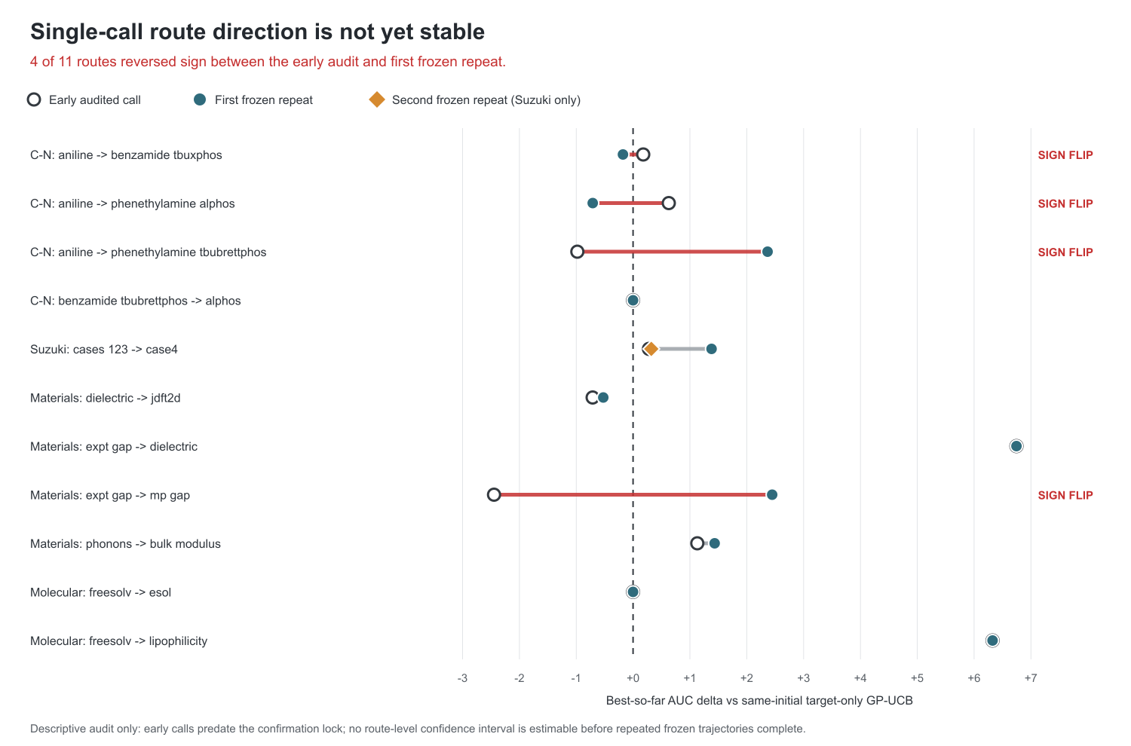
证据强度
11
两次调用总体同为 6 / 2 / 3，但 4 条路线翻转正负号
CARE 2.0 · online LLM evidence update · 2026-08-24
Notes:
本页核心
两批调用的总体胜平负都为 6 / 2 / 3，但 11 条配对路线中有 4 条严格翻转正负号。
讲解
空心点是早期审计调用，蓝绿色点是第一次冻结重复，橙色菱形是 Suzuki 的第二次冻结重复。材料 expt gap→mp gap、两条 phenethylamine 路线和 aniline→benzamide 路线发生了严格符号翻转。Suzuki 三次观察为 +0.28、+1.38 和 +0.32，方向一致但幅度仍有波动。早期调用发生在确认协议冻结前，因此本页只是 stochasticity audit，不是正式重复检验；它证明了为什么不能用单次 LLM 结果给路线贴上“可迁移/不可迁移”的稳定标签。
[Sources]
- experiments/care_replay/results/2026-08-23-llm-trajectory-stability-audit/paired_route_stability.csv
- experiments/care_replay/results/2026-08-23-llm-trajectory-stability-audit/paired_route_stability.svg
- experiments/care_replay/results/2026-08-23-llm-trajectory-stability-audit/stability_audit.json
- https://arxiv.org/abs/2410.03492

Slide 12
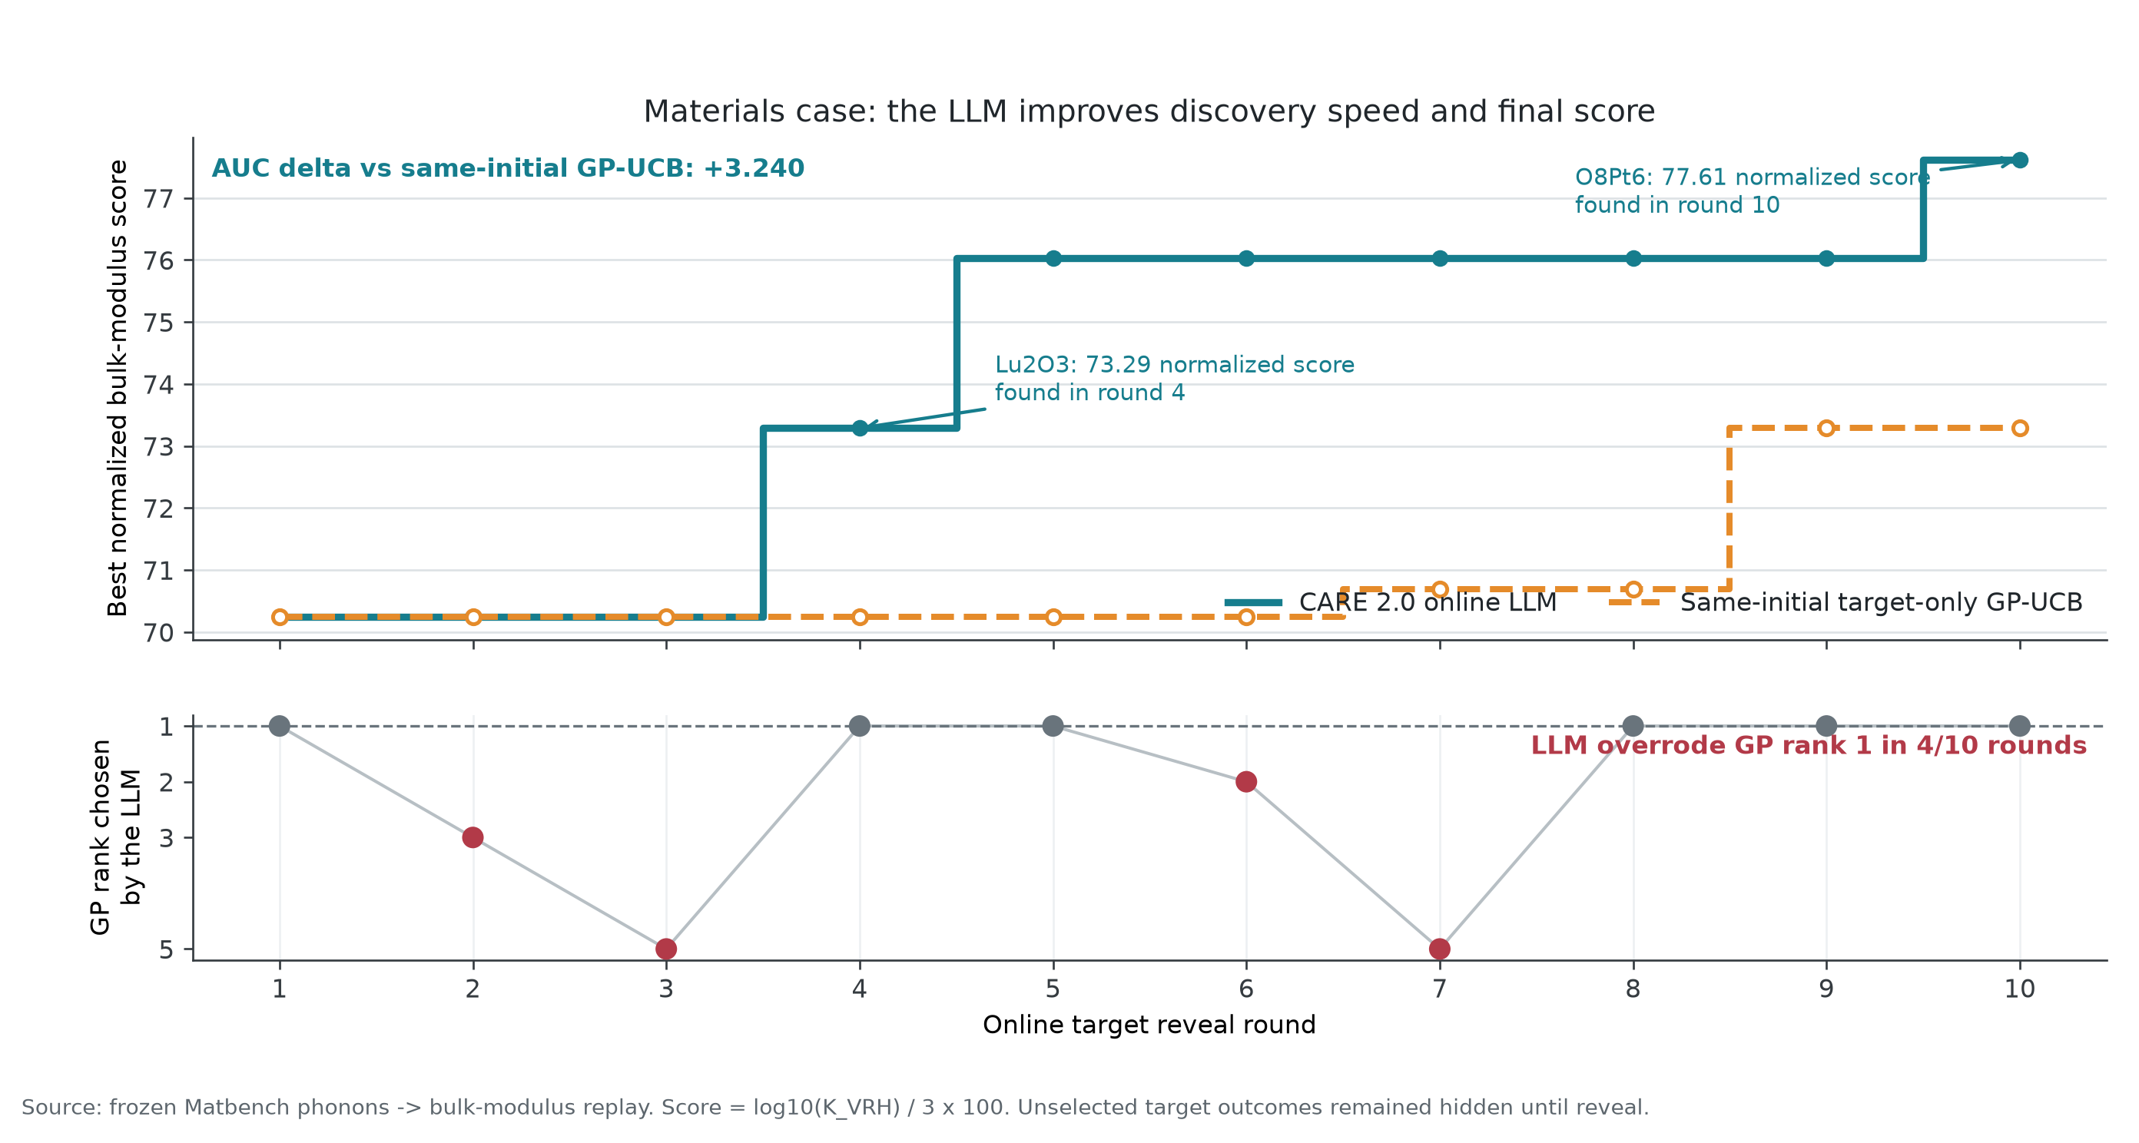
材料迁移案例
12
拒绝不可靠迁移后仍更早找到高值材料；单位语义错误 5 → 0
CARE 2.0 · online LLM evidence update · 2026-08-24
Notes:
本页核心
材料案例说明 LLM 的价值也包括识别“不应该直接迁移”，并且 trace 能暴露和修复解释错误。
讲解
在 phonons→bulk modulus 路线上，LLM 十轮都关闭 direct source transfer，因为 target 证据不支持把声子峰排名直接搬到体模量。但它仍根据材料组成语义和已揭示 target 结果，在 4/10 轮选择了非 GP rank 1 候选。CARE 最终找到 normalized score 77.6127 的 O8Pt6；同开局 GP 最终为 73.2886。AUC 增益 +3.240，final 增益 +4.324。这里应讲成“负迁移识别 + target 自适应”，不能讲成 phonon outcome 正向迁移。早期 trace 有 5 次把无量纲 replay score 写成 GPa；加入 outcome-scale contract 后，新轨迹 20 个 proposer/critic 响应中该错误为 0。新轨迹的 AUC 增益为 +3.083，但它与旧轨迹不是配对调用，因此只用于验证语义修复，不用于声称性能提升。
[Sources]
- experiments/care_replay/results/2026-08-24-online-llm-transport-context-robustness-v3/materials_phonons_to_bulk_modulus/trajectory_5000/summary.json
- experiments/care_replay/results/2026-08-24-online-llm-transport-context-robustness-v3/materials_phonons_to_bulk_modulus/trajectory_5000/llm_trace.jsonl
- experiments/care_replay/results/2026-08-24-online-llm-transport-context-robustness-v3/materials_phonons_to_bulk_modulus/trajectory_5000/audit/materials_online_trace_audit.json
- experiments/care_replay/results/2026-08-24-online-llm-outcome-semantics-robustness-v1/materials_phonons_to_bulk_modulus/trajectory_6000/summary.json
- experiments/care_replay/results/2026-08-24-online-llm-outcome-semantics-robustness-v1/materials_phonons_to_bulk_modulus/trajectory_6000/audit/outcome_semantics_audit.json

Slide 13
为什么有些 case 有增益
13
LLM 有效的前提：表示对齐，并真正改变实验动作
什么时候有效
增益来自哪里
什么时候失效
• 语义特征与目标性质对齐
• Matbench 元素数分组：AUC +6.17
• Lipophilicity 芳香性分组：AUC +1.26
• 目标数据负责重新学习权重
• source 主要改善初始实验覆盖
• ChemLex → BH 开局收益最明显
• 固定开局后，连续 source 增量为 0
• LLM patch 也没有额外增益
• 目标方向不一致：Lipo → FreeSolv -29.90
• 决策冗余：6 / 6 仍选 GP rank 1
• outcome summary 未优于 schema-only
• 合理解释不等于性能证据
判断标准：semantic alignment + action change + target recalibration；
缺少其中一项，迁移通常持平或转负。
CARE 2.0 · online LLM evidence update · 2026-08-24
Notes:
本页核心
LLM 并不是在所有任务上都有效。现有消融表明，增益出现需要三个条件：语义表示与目标性质对齐，LLM 的输出实际改变实验动作，并且目标数据可以重新校准权重。
讲解
第一类增益来自 representation。Matbench experimental band gap 中，LLM 提出的 high_element_count 分组相对 target portfolio 提高 AUC 6.167，95% 配对区间为 [4.361, 7.972]；Lipophilicity 中，high_aromatic_content 相对 GP-UCB 提高 AUC 1.261，区间为 [0.891, 1.630]。两项实验都没有向 LLM 提供 source outcomes，而且 no-prior 版本表现更好，说明 LLM 的贡献主要是选对语义特征，具体方向与强度仍应由目标数据和 GP 学习。
第二类增益来自 early coverage。机制消融中，ChemLex 到 Buchwald–Hartwig、dielectric 到 experimental band gap 的主要收益在 source-informed initial design。固定相同开局后，连续 source-outcome term 和 LLM patch 都没有额外增益。因此不能把这两条结果解释成 LLM 每轮自由重排更强，而应解释为 source knowledge 帮助系统更早覆盖了有价值的实验区域。
第三，推理只有改变动作才可能产生因果增量。最新六条真实 bounded-authority pilot 全部选择 GP-UCB rank 1，在线 AUC 增量为 0。虽然三条 trace 文字上保留了 source hypothesis，但并未改变实验选择。相反，Lipophilicity 到 FreeSolv 的 matched transfer AUC 为 -29.902，表明共享分子描述符不足以保证目标方向可迁移。
所以论文不声称“LLM 总能提高优化”。更准确的结论是：LLM 在语义表示对齐、能改变早期采样并允许目标数据重新校准时最可能有效；表示不匹配、目标符号不一致或动作与 GP 重合时，系统应该拒绝或回退。
[Sources]
- experiments/care_replay/results/2026-07-21-llm-evidence-causality/README.md
- experiments/care_replay/results/2026-07-23-source-evidence-extension/README.md
- experiments/care_replay/results/2026-08-07-mechanism-controls/README.md
- experiments/care_replay/results/2026-08-24-online-llm-bounded-authority-route-disjoint-confirmation-v1/pilot_audit/decision_impact_audit.json
- docs/OVERLEAF_CASE_STUDIES_DRAFT.tex

Slide 14
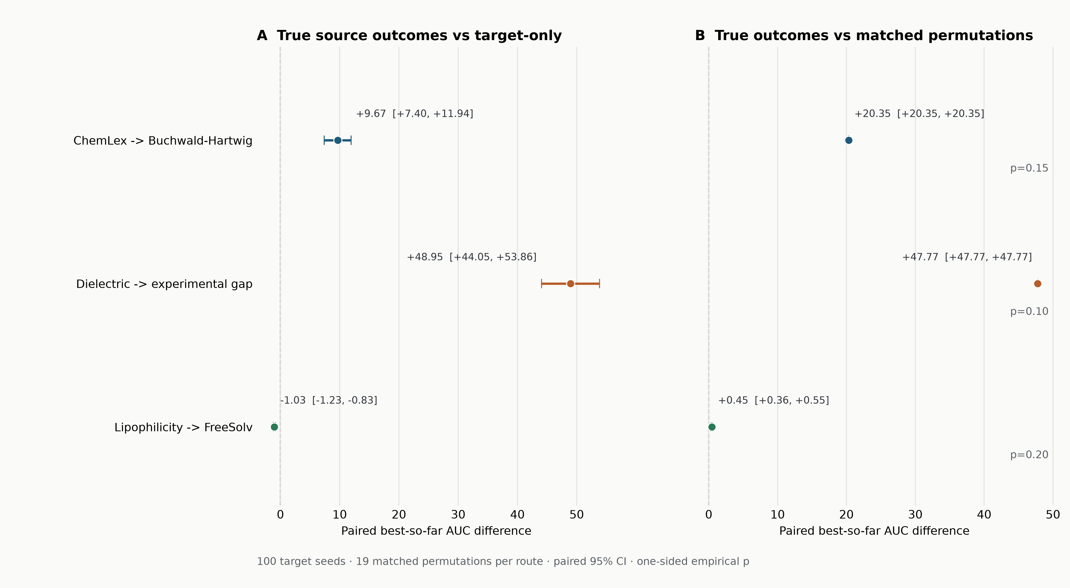
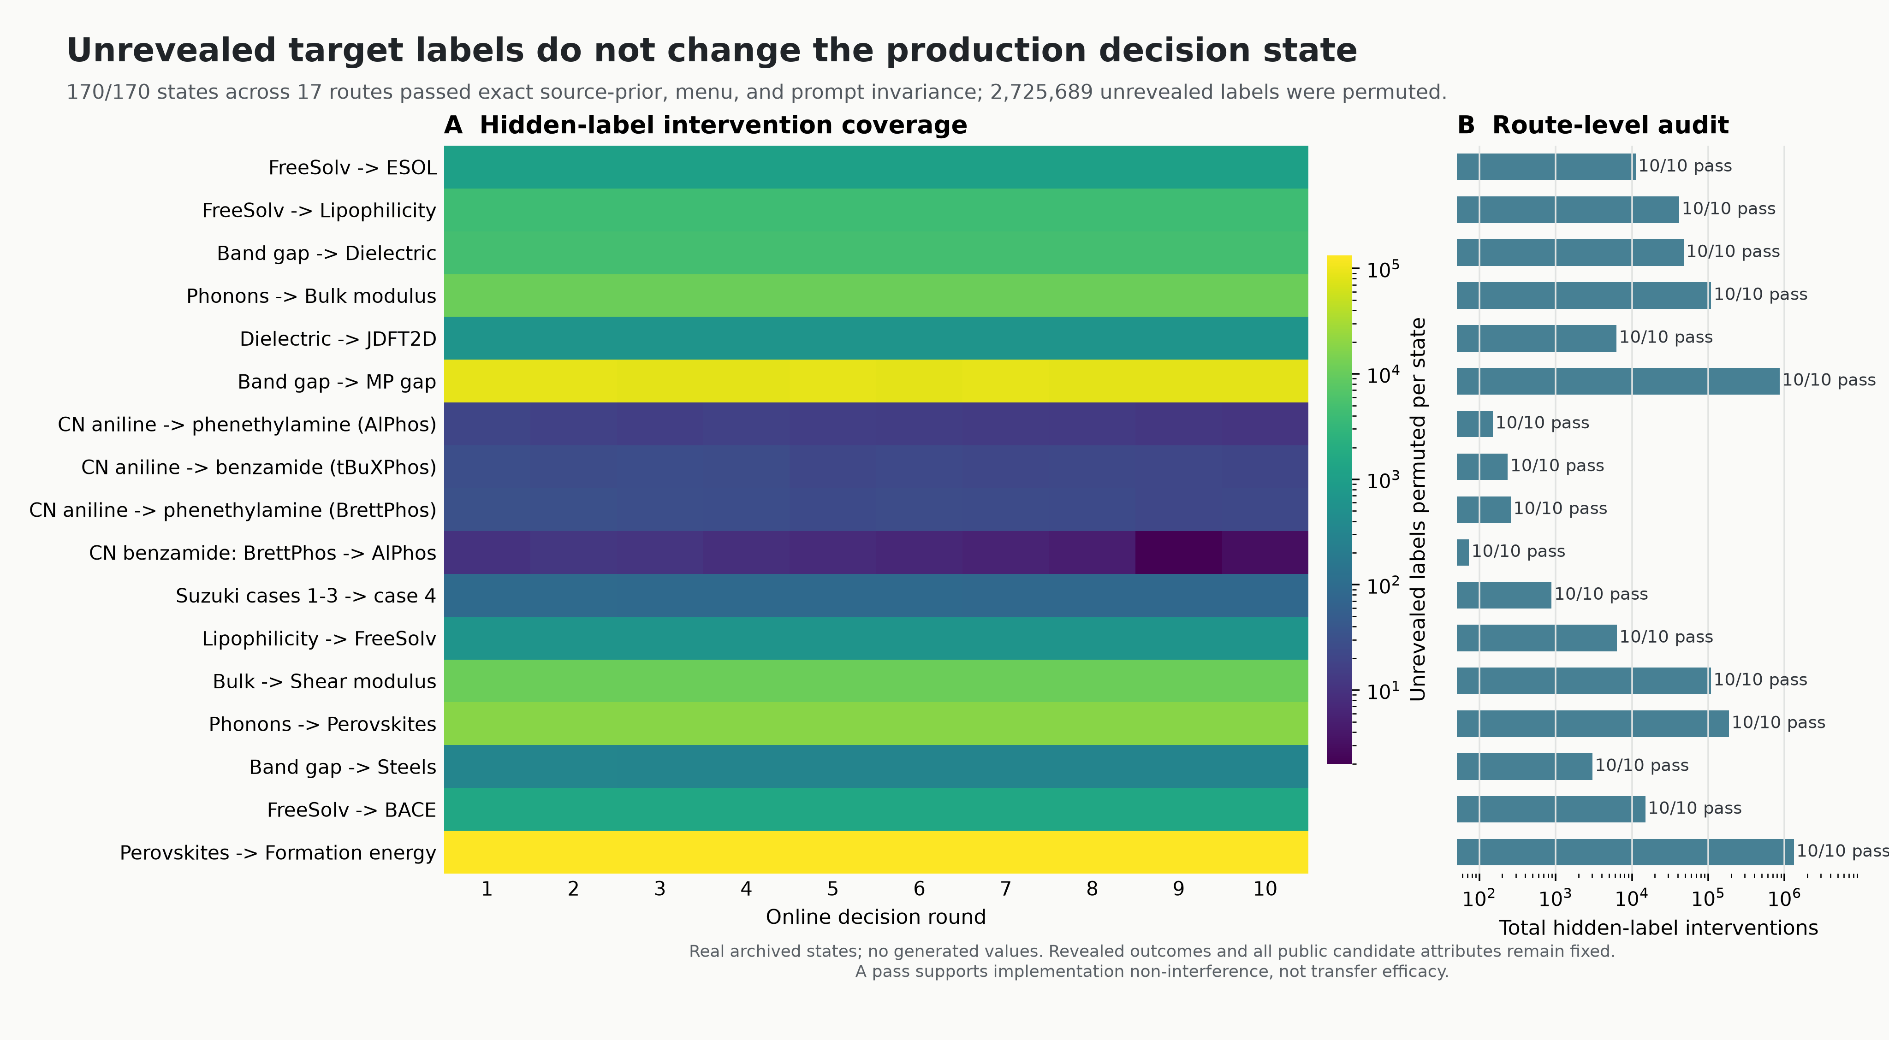
Hidden-label 非干预审计
14
170 / 170 决策状态通过；打乱 2,725,689 个未揭示标签后输入完全不变
CARE 2.0 · hidden-target non-interference · 2026-08-24
Notes:
本页核心
这页检验的不是 LLM 效果，而是一个更基础的前提：在每次决策前，系统是否可能从代码路径里接触到尚未揭示的 target outcome。
讲解
我们对完整的 17 条路线、每条 10 个在线决策状态做了 shadow-label audit，共 170 个状态。每个状态都保留已经揭示的 target outcomes、candidate IDs、公开属性、source evidence 和协议参数，只对尚未揭示的 target labels 做确定性置换。随后用生产代码重新构造 source prior、candidate menu、menu diagnostics 和完整 LLM prompt。
左图逐路线、逐轮显示实际被置换的隐藏标签数。颜色按对数尺度表示干预规模：材料任务的候选池最大，单个状态可改动数十万到上百万个隐藏值；反应 HTE 的池较小，但同样逐状态执行。右图按路线汇总覆盖量，并标出每条路线均为 10 / 10 通过。合计 2,725,689 个 state-level 隐藏标签位置被改动，170 / 170 个决策状态的 source prior、candidate menu、diagnostics 与当前代码生成的完整 prompt 仍逐字节相同。
历史 prompt 的 SHA-256 也单独验证通过。170 个归档状态都早于后来补充的公开 outcome semantics 字段：其中 110 个状态只差这一项，另 60 个状态来自更早的六条路线，还早于当前 eligibility 和 safety 字段。我们把这部分诚实标为 code-version drift，不把历史 byte reconstruction 当作主要终点。
结论边界必须说清楚：这项审计支持“在已测试代码和路线中，未揭示 target labels 不会进入决策状态”，但不证明 LLM 的科学判断正确，也不证明 transfer 提升性能。它解决的是 reviewer 最容易质疑的 leakage / implementation boundary；性能与机制仍由后面的 source-outcome falsification、matched baselines 和 prospective confirmation 回答。
[Sources]
- experiments/care_replay/configs/hidden_target_noninterference_v1.json
- experiments/care_replay/results/2026-08-24-hidden-target-noninterference-v1/noninterference_report.json
- experiments/care_replay/results/2026-08-24-hidden-target-noninterference-v1/decision_states.csv
- experiments/care_replay/results/2026-08-24-hidden-target-noninterference-v1/route_summary.csv
- experiments/care_replay/scripts/audit_hidden_target_noninterference.py

Slide 15
Source-outcome 因果检验
15
两条路线优于 target-only，但正确 outcome 绑定未通过置换检验
CARE 2.0 · source-outcome audit · 2026-08-24
Notes:
本页核心
这项检验把两个容易混在一起的问题拆开：source-informed 开局是否优于 target-only，以及“正确的 source 特征—outcome 对应关系”是否真的提供额外信息。
讲解
实验冻结了三条路线。每条路线使用 100 个 held-out target seeds 和 19 个 source-outcome 置换；source features、LLM 编译的 role map 与 patches、target 初始化规则、优化器和预算全部保持一致，只打乱 measured source outcomes 与 source candidates 的对应关系。sequential transfer mass 固定为 0，因此这里检验的是 source-informed initial design，而不是后续连续迁移。
左图回答“真实 source outcomes 相比 target-only 是否改善有限预算搜索”。ChemLex 到 Buchwald–Hartwig 的 AUC 提升 +9.672，95% CI 为 [+7.405, +11.939]；dielectric 到 experimental gap 提升 +48.954，区间为 [+44.050, +53.857]；Lipophilicity 到 FreeSolv 为 -1.027，区间为 [-1.228, -0.826]。所以 reaction 和 materials 的 source-informed starts 确实更早找到好候选，但 molecular 路线仍有负迁移。
右图回答更严格的问题：正确 outcome 绑定是否优于随机绑定。真实绑定相对 19 个置换均值分别为 +20.347、+47.766 和 +0.451，但 one-sided empirical p 值是 0.15、0.10 和 0.20，均未达到 0.05。这里不能因为 paired-seed CI 在零以上就说随机化检验显著：CI 衡量固定置换集合下跨 target seeds 的稳定性，p 值衡量正确绑定在 outcome-assignment null 中是否足够极端，后者才对应因果问题。
因此，这一页支持“source-informed initial design 在两条路线有效”，不支持“正确 source feature–outcome association 已被验证”。论文应把 source-outcome learning 降为待确认机制，把 LLM-compiled semantic skill、可执行 compiler、falsification 和安全拒绝作为更稳的主贡献。下一步应在新路线和前瞻任务上预先冻结相同检验，而不是继续从这三条已知路线调规则。
[Sources]
- experiments/care_replay/configs/source_outcome_falsification_v1.json
- experiments/care_replay/results/2026-08-24-source-outcome-falsification-v1/falsification_report.json
- experiments/care_replay/results/2026-08-24-source-outcome-falsification-v1/trajectory_metrics.csv
- experiments/care_replay/scripts/plot_source_outcome_falsification.py

Slide 16
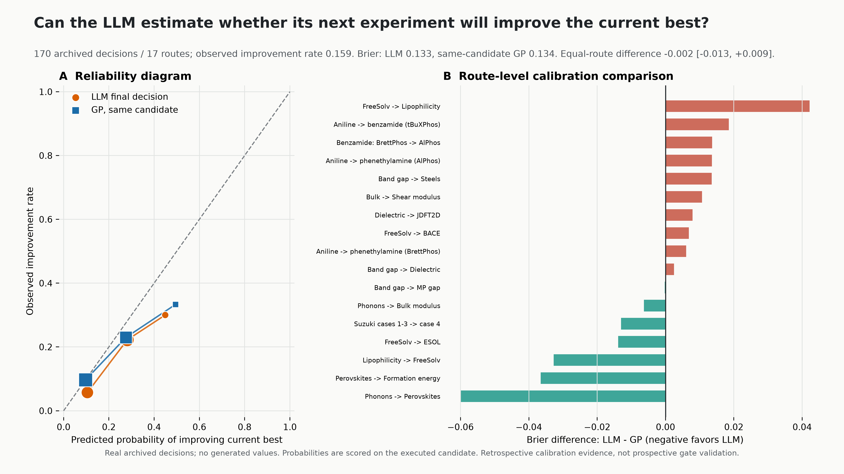
LLM 自报概率可靠吗
16
LLM 略偏乐观；170 轮校准未显著优于同候选 GP
CARE 2.0 · probability calibration audit · 2026-08-24
Notes:
本页核心
这页回答一个很实际的问题：LLM 每次说“这个候选会刷新当前最好结果”的概率，能不能被当作可信的自我判断。
讲解
我们使用完整归档中的 170 次真实决策，覆盖 17 条 source-target 路线。每一轮都记录了最终 proposer-critic 对“所执行候选会改善当前 best”的概率。为了不把候选选择能力和概率估计能力混在一起，我们拿生产 GP 对同一个已执行候选给出的 improvement probability 做对照。最终有 27 / 170 轮真正刷新了 pre-round best，真实发生率为 0.159。
左图是 reliability diagram。LLM 的平均概率为 0.219，比实际发生率高 0.060；同候选 GP 的平均概率为 0.182，高 0.023。LLM 的 Brier score 是 0.133，GP 是 0.134，数值几乎一样。右图展示逐路线的 Brier 差，负值表示 LLM 更好、正值表示 GP 更好。17 条路线里 LLM 在 7 条更好，GP 在 10 条更好。
把每条路线等权后，LLM 减 GP 的 Brier 差为 -0.0016，route-bootstrap 95% 区间是 [-0.0132, +0.0090]，跨过 0。ROC-AUC 的路线等权差也是 +0.0308，95% 区间 [-0.0581, +0.1373]，同样跨 0。因此当前不能说 LLM 的概率比 GP 稳定，也不能把原始 LLM confidence 直接当成 transfer gate。
这项负结果对框架反而很重要：下一步应只在 development routes 上拟合 calibration map，再把 map 和 abstention threshold 一起冻结，最后去新的 disjoint routes 做前瞻验证。这样 gate 是经过外部校准的，不是模型自己说有多自信就信多少。
[Sources]
- experiments/care_replay/configs/llm_probability_calibration_audit_v1.json
- experiments/care_replay/results/2026-08-24-llm-probability-calibration-audit-v1/probability_calibration_report.json
- experiments/care_replay/results/2026-08-24-llm-probability-calibration-audit-v1/decision_calibration.csv
- experiments/care_replay/results/2026-08-24-llm-probability-calibration-audit-v1/route_calibration.csv
- experiments/care_replay/scripts/audit_llm_probability_calibration.py

Slide 17
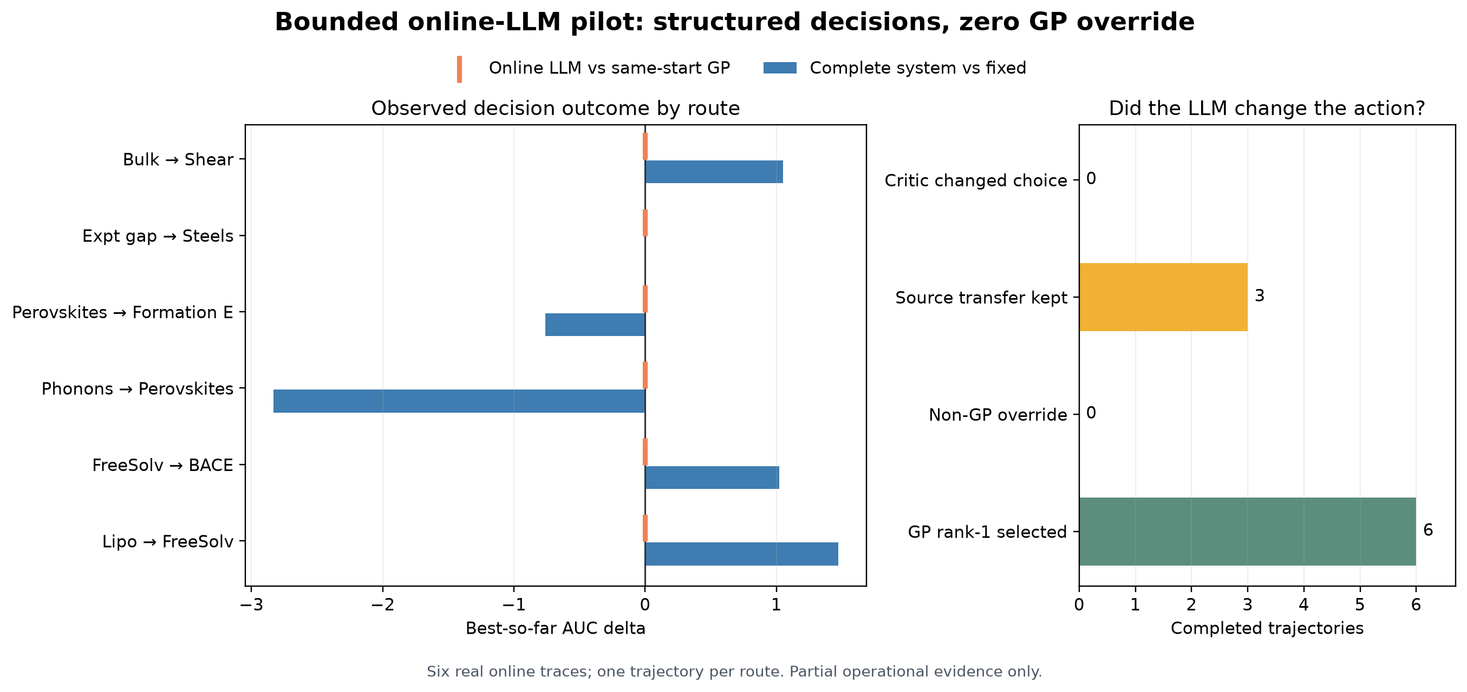
在线 LLM 首批真实调用
17
6 / 6 选择 GP rank 1；在线 AUC 增量 0；共使用 99,243 tokens
CARE 2.0 · online LLM evidence update · 2026-08-24
Notes:
本页核心
这页回答一个更基本的问题：在线 LLM 真实调用后，是否改变了实验选择。
讲解
左图的橙色刻线表示在线 LLM 相对同开局 target-only GP 的 AUC 差值，六条路线全部为 0；蓝色条表示包含 LLM initial design 的 complete system 相对固定 initial design，三条正向、一条持平、两条负向，平均 -0.0087。右图直接检查行为：6 次都选择 GP rank 1，非 GP override 为 0，critic 改选为 0；其中 3 次文字上保留 source transfer，但并没有改变候选。六条成功轨迹共使用 99,243 tokens，单轮 authority limit 避免了 108 次后续名义调用。这证明 bounded authority 能省调用，却还不能证明在线 LLM 提高性能。当前需要优化的是 decision mechanism，不是继续增加相同调用次数。
[Sources]
- experiments/care_replay/scripts/build_online_llm_decision_impact_audit.py
- experiments/care_replay/results/2026-08-24-online-llm-bounded-authority-route-disjoint-confirmation-v1/pilot_audit/decision_impact_audit.json
- experiments/care_replay/results/2026-08-24-online-llm-bounded-authority-route-disjoint-confirmation-v1/pilot_audit/route_decision_metrics.csv

Slide 18
外部任务族压力测试
18
FLIP2：三种数值迁移均显著变差；LLM 识别失配并在首轮后停止迁移
CARE 2.0 · official FLIP2 wild-type split · 100 frozen seeds + one live Opus trajectory · 2026-08-24
Notes:
这页是当前最重要的结论边界。我们把系统放到官方 FLIP2 蛋白稳定性数据上，源蛋白是 P01053 和 P0A9X9，目标蛋白是未见过的 P06241。协议在看到目标结果之前已经冻结。
左图是 100 个 held-out seeds 的配对结果。RGPE、ICM-BMA 和固定多源 prior 相对 target-only GP-UCB 的 AUC 分别下降 16.96、8.13 和 23.01，置信区间均不跨 0。这说明仅凭数值相似性把历史经验搬到新蛋白骨架会产生稳定负迁移。
右图是一条真实 Opus 在线轨迹。LLM 最初提出低芳香、富含 Val/Ile 的 core 应该迁移，但前三个目标观测不支持该假设。看到第一条目标证据后，proposer 和 critic 把假设改为 methionine-rich、低多样性，并明确设置 continue_source_transfer=false，把剩余预算交还 target-only GP。在线增量因此为 0，而不是继续恶化。
这不是正向效能证据：包含 LLM 初始设计的完整系统仍比固定初始设计低 7.19 AUC。它支持的是审计性和可撤回性，即系统能够留下失败假设、修正理由和停止迁移的完整 trace。
[Sources]
- Official FLIP2 stability wild-type split: https://flip.protein.properties/assets/splits/hydro/to_P06241.csv.gz
- CARE 2.0 measured outputs: experiments/care_replay/results/2026-08-24-flip2-hydro-external-family-v1 and experiments/care_replay/results/2026-08-24-opus48-flip2-hydro-external-family-v1

Slide 19
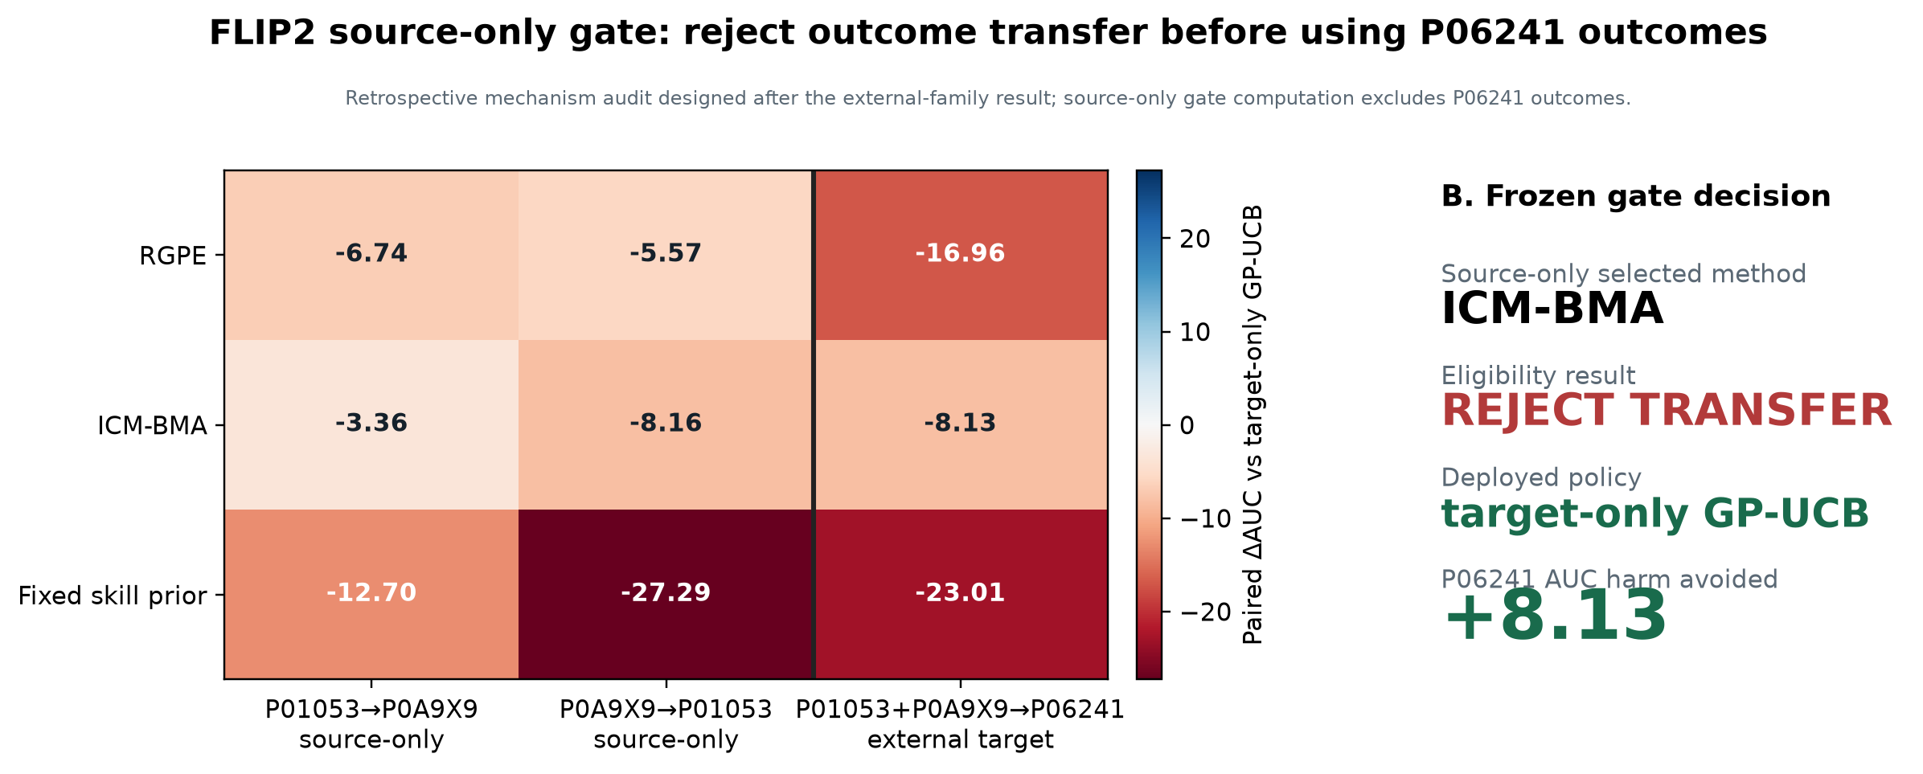
无 target outcome 的负迁移 gate
19
只看历史蛋白即可拒绝迁移，并在 P06241 避免 8.13 AUC 损失
CARE 2.0 · source-only calibration · retrospective mechanism audit, not prospective confirmation · 2026-08-24
Notes:
这页回答一个审稿人一定会问的问题：我们拒绝负迁移时，是不是先看了 P06241 的真实结果？这次计算没有使用 P06241 outcome。
我们只使用两个已经完成的蛋白任务，把 P01053 和 P0A9X9 轮流当作伪目标，每个方向跑 50 个配对 seeds。gate 的准入条件很保守：一种迁移方法必须在两个 source-only 方向上都满足 95% 置信区间下界大于 0，才允许进入新目标；否则回退到 target-only GP-UCB。
矩阵左边两列是唯一的校准证据。RGPE 在两个方向分别为 -6.74 和 -5.57 AUC；ICM-BMA 为 -3.36 和 -8.16；固定 skill prior 为 -12.70 和 -27.29。每个置信区间都在 0 以下，因此三种迁移方法全部被拒绝。
如果没有 gate，只按 source-only 平均效果选一个看起来最不差的方法，会选 ICM-BMA。它在外部目标 P06241 上实际损失 8.13 AUC。gate 选择 target-only GP-UCB，部署增量为 0，因此避免了这 8.13 AUC 的负迁移。
这里必须主动说明边界：P06241 没有进入 gate 的计算，但 gate 的设计发生在我们已经看过这次外部结果之后，所以它是 retrospective mechanism audit，不是 prospective safety confirmation。下一步要在第二个完全未见任务族上预注册同一条规则，才可以升级为前瞻证据。
[Sources]
- Official FLIP2 stability wild-type split: https://flip.protein.properties/assets/splits/hydro/to_P06241.csv.gz
- CARE 2.0 measured outputs: experiments/care_replay/results/2026-08-24-flip2-source-only-family-gate-v1

Slide 20
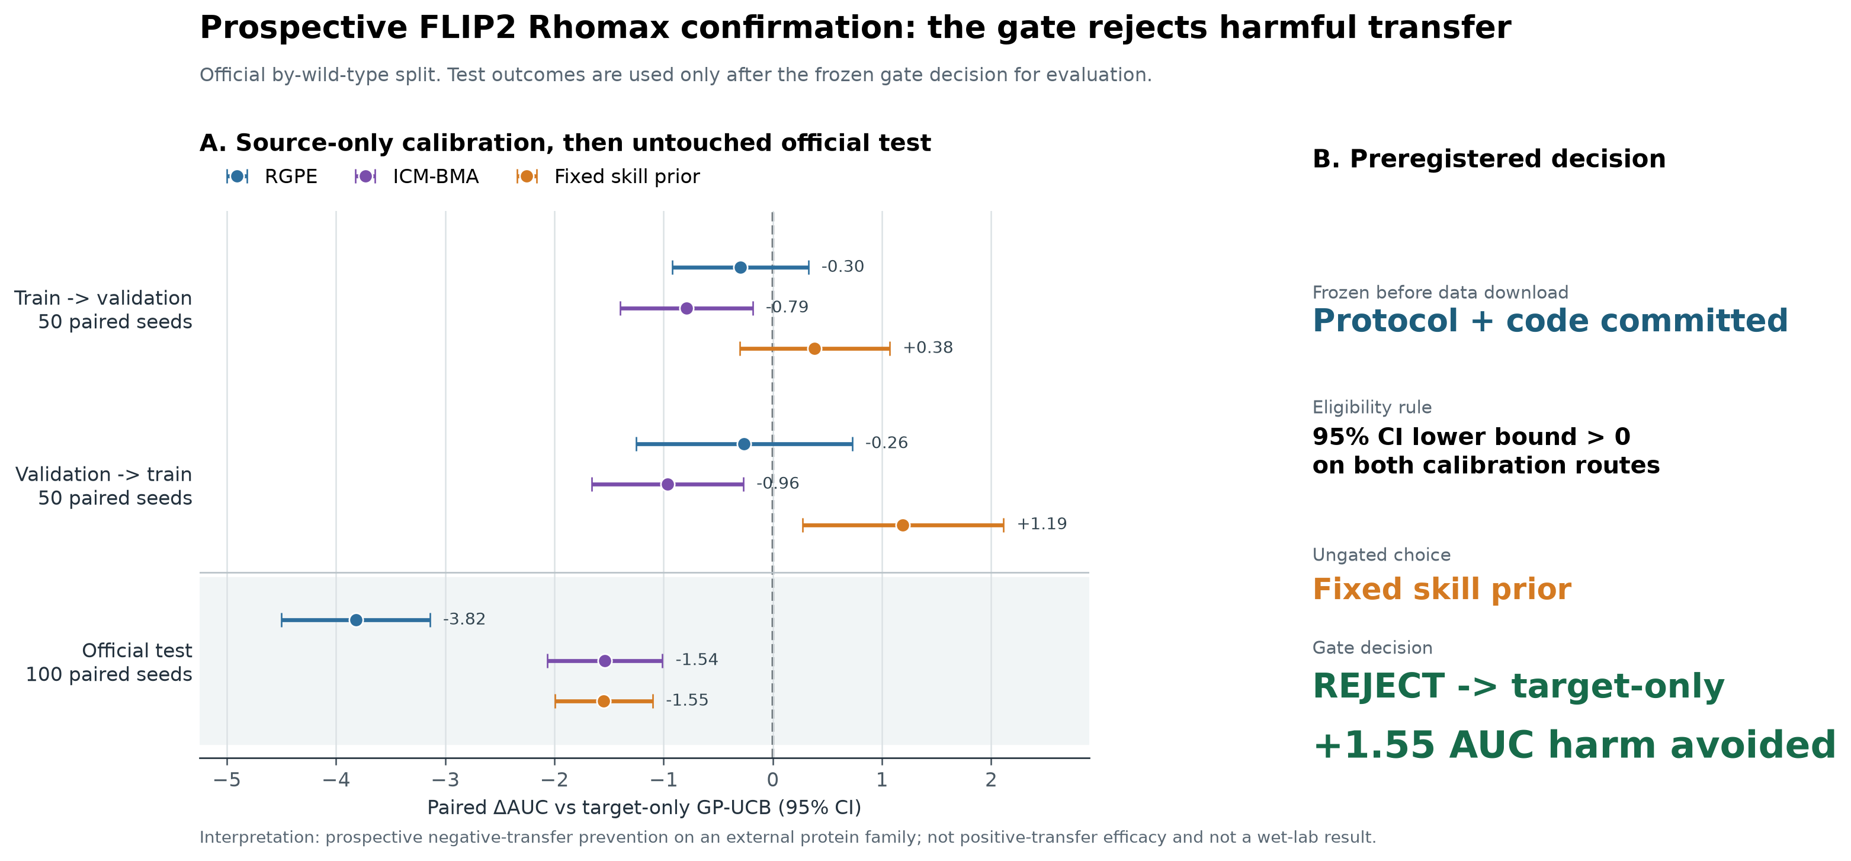
前瞻外部安全验证
20
预注册 gate 在 Rhodopsin 官方测试中避免 1.55 AUC 损失
CARE 2.0 · official FLIP2 Rhodopsin split · protocol committed before download · 100 test seeds · 2026-08-25
Notes:
这页是上一页 retrospective gate 的真正前瞻验证。关键区别不是换了一个数据集重跑，而是我们先把规则、代码、seed 和 fallback 提交到 GitHub，再下载 Rhodopsin 数据；commit 4130dd4 是时间证据。
数据来自官方 FLIP2 Rhodopsin by-wild-type split，共 884 条实测序列、75 个 wild types。官方划分把 5 个最常见 wild types 放入 train，34 个放入 validation，36 个放入 test；对应 584、116、184 条序列。test 分区没有参与 gate 计算或方法选择。
我们只从公开序列计算氨基酸组成、序列长度和六类理化比例。目标是实测 peak absorption wavelength，只有候选被 reveal 后才进入优化。每个 target seed 有 3 个初始观测和 12 轮 reveal，所有方法使用相同的预算和起点。
左图先看两条 source-only 校准路线，每条 50 个配对 seeds。准入规则提前锁定：同一种迁移方法必须在 train 到 validation 和 validation 到 train 两条路上都满足 95% CI 下界大于 0。固定 skill prior 的平均效果看起来最好，但第一条路线的区间跨过 0，因此仍被拒绝；RGPE 和 ICM-BMA 也不合格。
gate 的部署决定因此是回退到 target-only GP-UCB。决定锁定后，我们才在官方 test 上跑 100 个配对 seeds。结果显示 RGPE、ICM-BMA 和 fixed skill prior 分别为 -3.82、-1.54 和 -1.55 AUC；没有 gate 时会选 fixed skill prior，并稳定损失 1.55 AUC，95% CI 是 [-2.00, -1.10]。gate 避免了这次负迁移。
这页能支持的结论是：在第二个外部蛋白任务族上，预注册的 source-only gate 成功防住了一次负迁移。它不能证明 CARE 在 Rhodopsin 上带来正向提升，也不能证明 gate 对所有领域都安全，更不是 wet-lab discovery。下一步仍要做未见任务族上的正向 efficacy 和真实实验验证。
[Sources]
- Official FLIP2 benchmark and split metadata: https://flip.protein.properties/
- Official Rhodopsin by-wild-type data: https://flip.protein.properties/assets/splits/rhomax/by_wild_type.csv.gz
- CARE 2.0 preregistration commit: https://github.com/SHITIANYU-hue/CARE2.0/commit/4130dd420056678054e5113bdf1a89f30b815f99
- CARE 2.0 measured outputs: experiments/care_replay/results/2026-08-25-flip2-rhomax-prospective-gate-v1

Slide 21
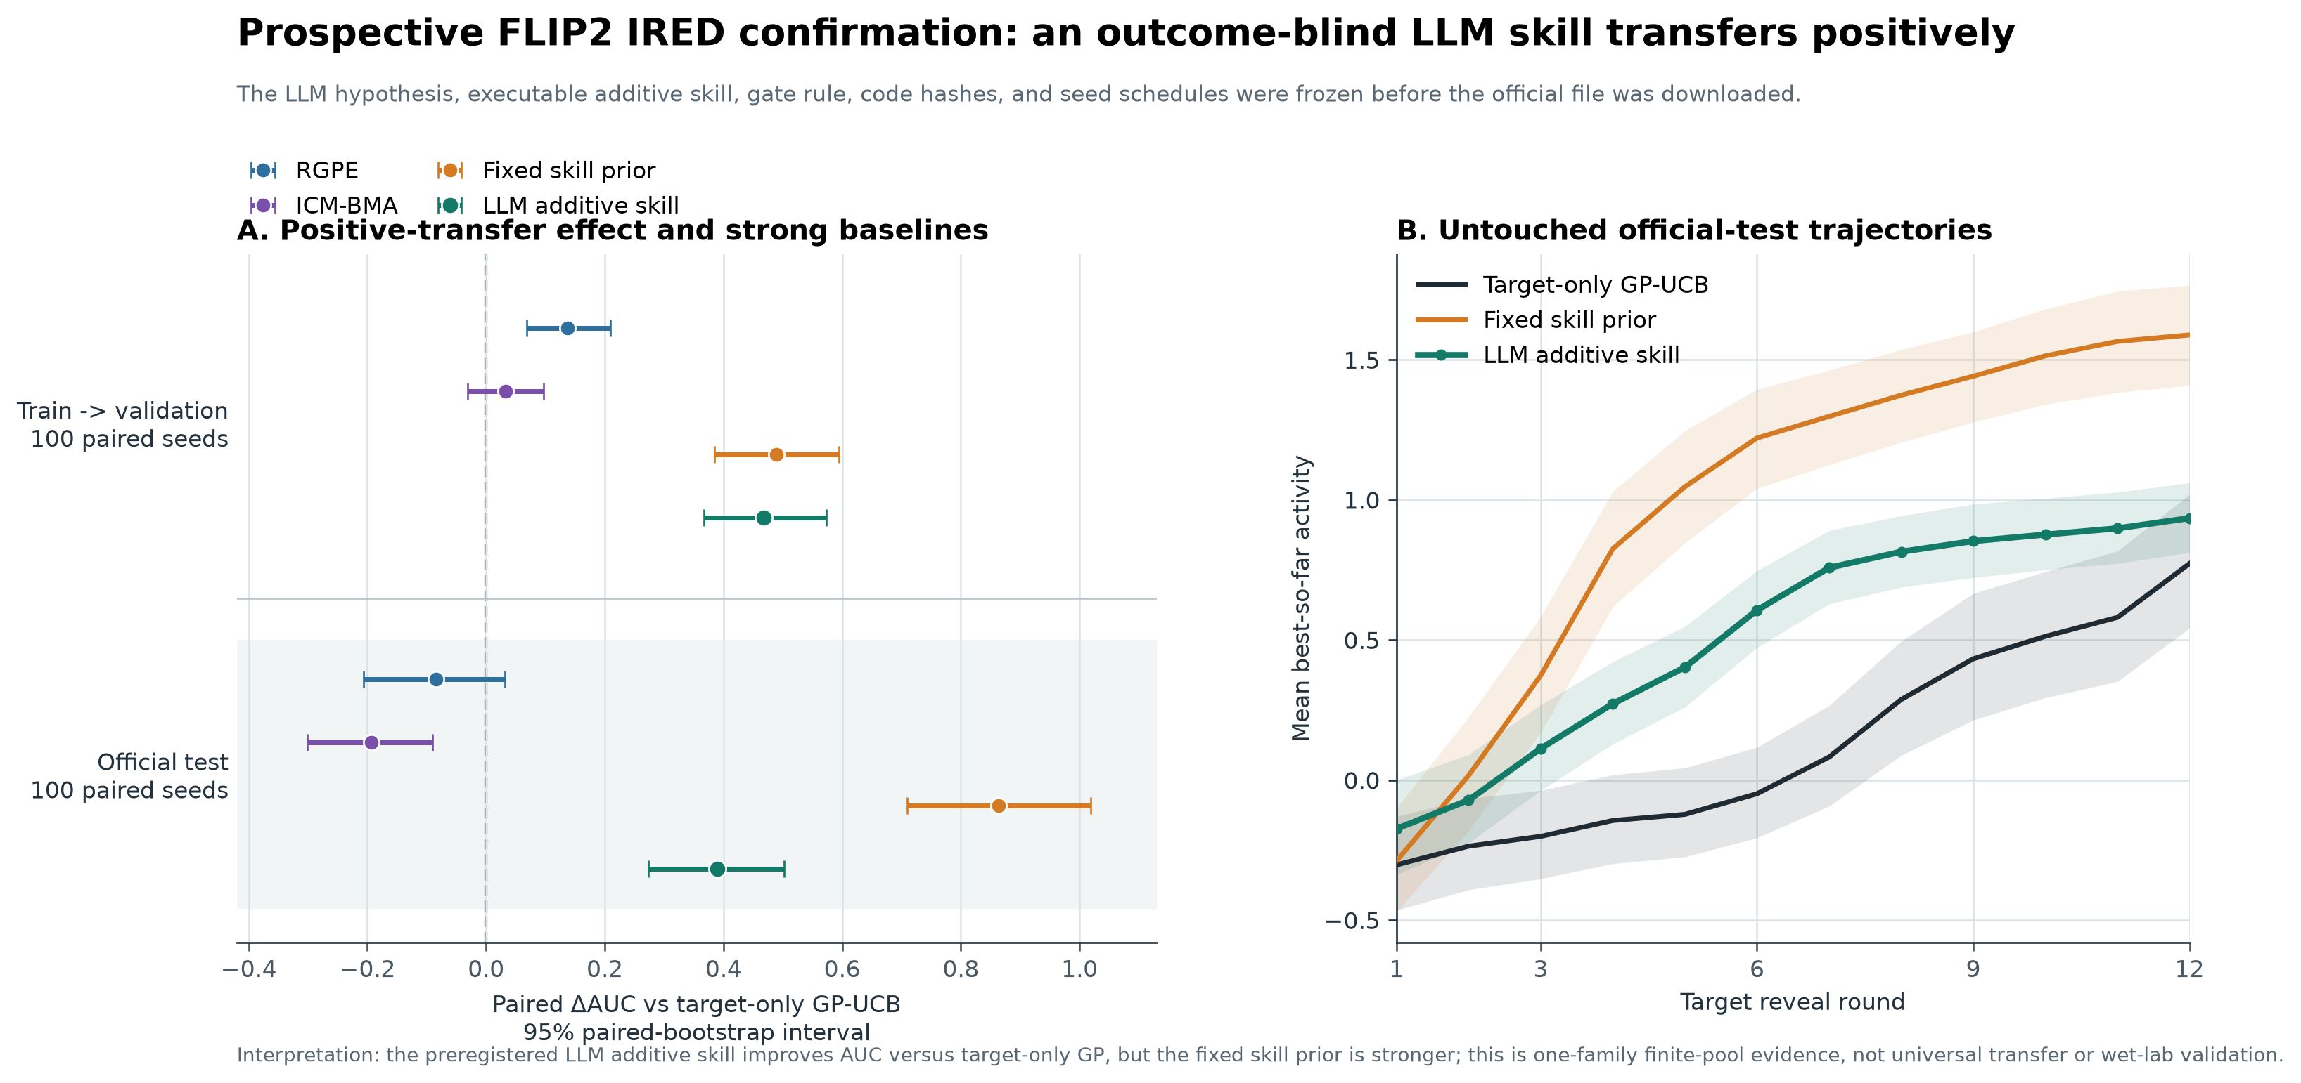
前瞻外部正向验证
21
预注册 IRED skill 在官方测试中提前找到高活性序列
CARE 2.0 · official FLIP2 IRED two-to-many · protocol committed before download · 100 test seeds · 2026-08-25
Notes:
这页是 CARE 2.0 当前最强的前瞻正向证据。我们先提交 protocol lock、代码和 seeds，再下载官方 FLIP2 IRED two-to-many target 数据，因此 test outcome 没有参与 prompt、skill 或 gate 的选择。
任务是从 3 个初始观测出发，在 12 次额外 reveal 内尽快找到高活性 IRED 序列。比较的四种方法使用相同起点和预算：target-only GP-UCB、LLM 编译 skill、手工固定 source prior，以及一个只改变特征/搜索几何的 deterministic route。
左图给出 100 个配对 test seeds 的 AUC 差异。LLM skill 相对 target-only GP-UCB 平均提高 +0.389，95% CI 为 [+0.274,+0.504]，72 胜、9 平、19 负。这里的 AUC 是每轮 best-so-far 的累积面积，越高表示越早找到好序列，因此它衡量的是有限预算下的搜索效率。
中图显示 fixed source prior 的提升更大，为 +0.864。这个对照很重要：它说明 source 知识确实有用，但当前 LLM 还没有完全提炼出最强的可迁移 prior，不能把 LLM 写成最佳算法。
右图是平均 best-so-far 轨迹。LLM skill 在早期就拉开 target GP，并在后续保持优势；fixed prior 的领先更明显。最终 best 值差异不如 AUC 大，说明主要收益是更早到达好区域，而不是改变数据集可达到的上限。
这页可以支持：在一个预注册、外部、未见的蛋白任务上，LLM 编译的 source skill 提高了有限预算搜索效率。它不能支持：所有任务都能迁移、LLM 优于所有固定先验，或发现已通过 wet-lab。
[Sources]
- Official FLIP2 benchmark: https://flip.protein.properties/
- CARE 2.0 preregistered protocol and measured outputs: experiments/care_replay/results/2026-08-25-flip2-ired-prospective-positive-transfer-v1

Slide 22
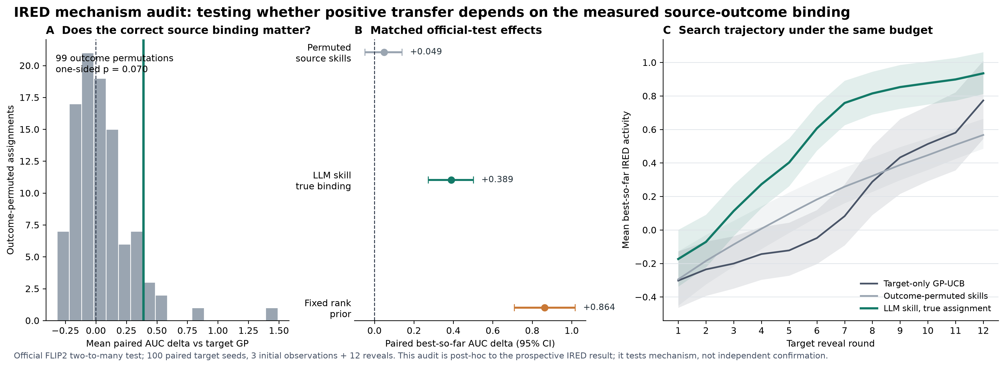
机制归因检验
22
真实 source 绑定优于平均伪绑定，但随机化检验 p=0.07
CARE 2.0 · IRED source-outcome audit · 100 target seeds · 99 outcome permutations · 2026-08-25
Notes:
这页追问一个比性能更严格的问题：IRED 的正向结果是否真的依赖 source candidate 与 measured outcome 的正确配对，而不只是一个宽泛的 source geometry 或初始化偏置。
我们保留 source candidates、target task、LLM 编译的 skill、3 个初始观测、12 轮预算和 100 个 target seeds，只把 source outcomes 在 candidates 之间做 99 个确定性置换。真实绑定产生 100 条 skill 轨迹，99 个伪绑定产生 9,900 条 null skill 轨迹；加上 100 条 target GP，总计审计 10,100 条轨迹。
左图是 assignment-level null。真实绑定相对 target GP 的平均 AUC 增益为 +0.389；99 个伪绑定的平均增益为 +0.049，真实绑定相对每个 seed 的 permutation mean 高 +0.340，bootstrap 95% CI 为 [+0.259,+0.422]。
但 assignment-level one-sided plus-one randomization p 值为 0.07，因为 99 个伪绑定中仍有 6 个达到或超过真实绑定。按预先约定的 0.05 阈值，这项机制检验没有通过，因此不能写成‘正确 source-outcome association 已被证明’。
中图把三个效应分开：真实 skill 相对 target GP 为正；平均伪绑定只有很小的正值；真实绑定相对伪绑定平均明显更好。右图显示差异主要体现在整段搜索轨迹，而 top-10 最终候选的真实绑定优势接近 0，进一步说明机制更像‘加快搜索’而不是‘抬高最终上限’。
一个必须诚实写出的细节是：46/99 个伪绑定的 assignment mean 仍为正，30 个伪绑定在 target-seed CI 下界上也大于 0。这说明 source geometry 或某些粗粒度 prior 本身就能带来帮助，正确 outcome 绑定不是唯一可行机制。
最合适的结论是：IRED 的前瞻 efficacy 成立；真实 source 绑定平均优于错误绑定，为 outcome-aware transfer 提供趋势证据；但机制尚不唯一，随机化 null 在 0.05 下未被拒绝。下一步应扩展到更多独立 source-target 家族和 wet-lab task。
[Sources]
- experiments/care_replay/configs/flip2_ired_source_outcome_falsification_v1.json
- experiments/care_replay/results/2026-08-25-flip2-ired-source-outcome-falsification-v1/falsification_report.json
- experiments/care_replay/results/2026-08-25-flip2-ired-source-outcome-falsification-v1/ired_source_outcome_falsification_plot_stats.json

Slide 23
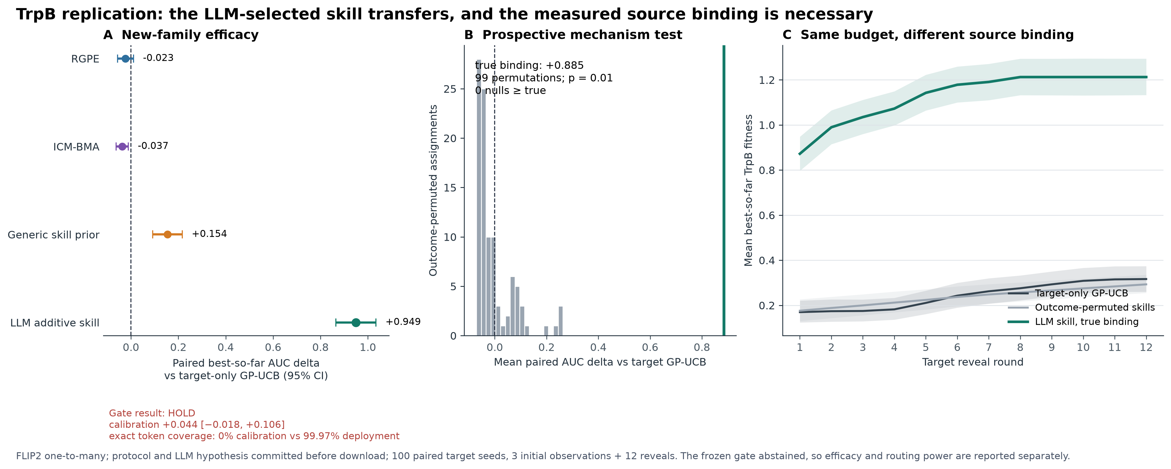
外部前瞻复制
23
TrpB：LLM 选出的 skill 有效，真实 source 绑定也通过检验
CARE 2.0 · official FLIP2 TrpB one-to-many · preregistered before download · 100 seeds · 99 permutations · 2026-08-25
Notes:
这是 CARE 2.0 当前最强的外部前瞻复制。TrpB 不是 IRED 的重复 seed，而是官方 FLIP2 中另一个蛋白家族、另一种 split 和另一套 target pool。
实验前先冻结问题：LLM 只能在 bounded additive-mutation skill 与 abstain 之间选择。它看到了公开任务描述、split 规则、预算和失败条件，但没有看到 TrpB outcomes。Opus 4.8 选择 additive skill，并明确提出 epistasis、覆盖不足和权威校准可能失败。
左图比较同预算强基线。LLM additive skill 的平均 AUC 增益为 +0.949，95% CI [+0.864,+1.034]，97/3/0。generic skill prior 只有 +0.154；RGPE 为 -0.023；ICM-BMA 为 -0.037。说明增益不是 target-only 太弱，也不是任意 source ranking 都能得到。
中图是预注册机制检验。横轴是 99 个伪 source-outcome 绑定相对 target GP 的平均效果，黑色虚线是 null 分布，橙色线是真实绑定。真实绑定相对每个 seed 的 permutation mean 高 +0.890，CI [+0.810,+0.970]，0/99 个 null 更强，p=0.01。
右图是搜索轨迹。三条曲线使用相同 target seeds、起点和预算。真实 source binding 很早就把搜索带到高 fitness 区域；伪绑定平均基本贴近 target GP。这说明提升来自 source mutation 与 measured outcome 的正确对应，而不只是添加了一个复杂 prior。
红色提示必须讲：冻结 gate 最终选择 HOLD，所以完整 router 没有实现这项 +0.949 增益。我们同时报告 candidate skill efficacy 与 deployed policy，不能把两者偷换。
[Sources]
- Official FLIP2 benchmark: https://flip.protein.properties/
- Preregistration commit: c5f4065
- experiments/care_replay/results/2026-08-25-flip2-trpb-prospective-positive-transfer-v1
- experiments/care_replay/results/2026-08-25-flip2-trpb-source-outcome-confirmation-v1

Slide 24
门控诊断
24
Skill 成功但 router 选择 HOLD：校准阶段测了错误的信息条件
校准任务
冻结决策
官方测试
• train → validation
• exact mutation coverage：0%
• 只能使用 class fallback
• 效应 +0.044，CI 跨 0
• 规则：CI 下界必须 > 0
• 因此选择 HOLD
• 部署 target-only GP-UCB
• 完整系统增益 = 0
• exact coverage：99.97%
• LLM skill：+0.949 AUC
• 97 胜 / 3 平 / 0 负
• source 检验 p=0.01
→
→
新 Amylase 验证已落地为：coverage gate 先判断，LLM 只能额外 abstain；代码与 task spec 已提交，标签仍未下载。
CARE 2.0 · TrpB router diagnosis · frozen decision retained · 2026-08-25
Notes:
这一页解释为什么 TrpB 会出现一个看似矛盾的结果：LLM skill 很强，但完整 CARE router 没有提升。答案是 gate 的 calibration task 与 deployment task 处在不同的信息条件。
左边是冻结校准。官方 train 和 validation 都主要是零突变或单突变序列。validation 中的 mutation token 在 train 中没有 exact match，因此 exact coverage 为 0%，executor 只能退化到很粗的 mutation class fallback。这个条件下平均效应只有 +0.044，95% CI [-0.018,+0.106]。
中间是预先冻结的规则：只有 paired CI 下界大于 0 才允许迁移。因为校准区间跨 0，gate 必须选择 HOLD，并部署 target-only GP-UCB。我们保留这个决定，不能在看到 test 结果后改写成 TRANSFER。
右边是官方 test 的真实信息条件。train+validation 的 380 个 source rows 覆盖了多突变 target pool 中 99.97% 的 mutation tokens。相同 additive executor 因而能够使用几乎完整的 exact mutation effects，最终获得 +0.949 AUC 和 97/3/0。
所以这不是 skill efficacy 失败，而是 router power failure：gate 用一个 0% exact-coverage 的 proxy task 判断一个 99.97% coverage 的 deployment task，测到的不是同一个机制。
我们已经把这个诊断转成新的 Amylase 前瞻协议，并在 commit 440a05b 提交实现。新的 coverage gate 先根据 source-only calibration 和 public sequence-only deployment adapter 判断 transfer；冻结 LLM recommendation 随后只能额外 abstain，不能绕过 gate 强行放行。这样既保留 LLM 的语义否决权，也避免模型成为不受约束的安全旁路。
task spec、代码、阈值、calibration seeds 99400--99499 和 deployment seeds 99600--99699 已写入公开协议。此版本制作时 Amylase outcome 文件仍不存在；这页报告的是已准备的确认设计，不是实验结果。必须先保存真实模型 trace、生成 config 与 preregistration hash 并推送，之后才能下载官方数据。
执行后将分别报告 candidate skill efficacy、coverage gate 的反事实决定、LLM abstention 是否改变部署策略，以及完整系统相对 target-only GP-UCB 的 100-seed paired AUC。无论正、负或为零都保留，不能按结果选择是否展示。
[Sources]
- Git commit: 440a05b39fc5ec1239afd66415ee42341abab944
- experiments/care_replay/scripts/run_source_only_family_gate.py
- experiments/care_replay/scripts/freeze_prospective_family_gate.py
- experiments/care_replay/scripts/prepare_amylase_coverage_gate_protocol.py
- experiments/care_replay/preregistrations/2026-08-25-flip2-amylase-coverage-gate-v1/public_task_spec.json
- experiments/care_replay/results/2026-08-25-flip2-trpb-prospective-positive-transfer-v1/prospective_gate_decision.json

Slide 25
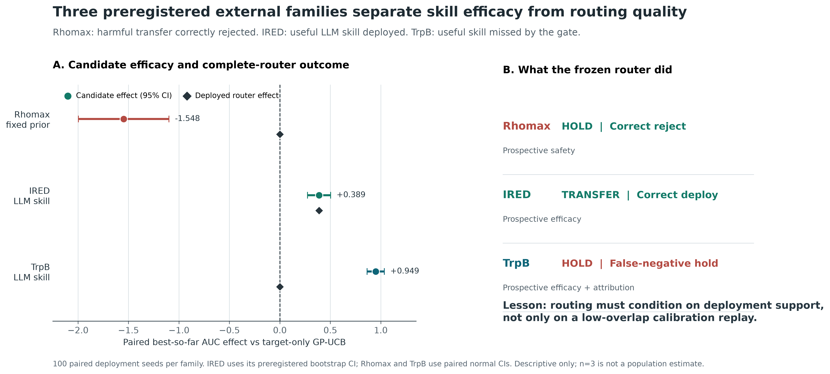
外部前瞻证据综合
25
三组外部前瞻结果把 skill 和 router 分开看清楚
CARE 2.0 · Rhomax / IRED / TrpB · 100 paired deployment seeds per family · descriptive synthesis · 2026-08-25
Notes:
这一页把三组真正前瞻冻结的外部家族放到同一张图里。它的目的不是计算一个夸大的平均分，而是把两个问题分开：候选迁移 skill 是否有效，以及完整 router 最后是否把它部署出去。
左图的圆点和 95% 区间表示 candidate skill 相对 target-only GP-UCB 的 AUC 效应；黑色菱形表示冻结 router 实际部署后的完整系统效应。每个家族都有 100 个 paired deployment seeds。
Rhomax 是安全案例。固定 skill prior 的候选效应为 -1.548，95% CI [-1.996,-1.099]。冻结 gate 选择 HOLD，完整系统部署 target-only GP，因此避免了这次显著负迁移。
IRED 是正确放行案例。outcome-blind LLM additive skill 的候选效应为 +0.389，95% CI [+0.274,+0.502]。校准通过，router 选择 TRANSFER，所以候选增益完整转化为部署增益。
TrpB 是 false-negative 案例。LLM additive skill 的候选效应为 +0.949，95% CI [+0.864,+1.034]，而且预注册 source-assignment test 得到 p=0.01；但旧 gate 在 0% exact-coverage 的校准任务上选择 HOLD，因此完整系统增益为 0。
所以当前最重要的结论不是‘三项都提升’，而是 CARE 2.0 已经能产生两个独立家族上的有效 LLM skill，并在一个家族上正确拒绝有害迁移；瓶颈已经从 skill efficacy 转向 routing calibration。
这也给出下一项前瞻实验的设计依据：新的 gate 必须读取 deployment structural coverage、mutation-order shift 和 effective support，但阈值与代码要在新家族数据下载之前冻结，不能用 TrpB 重新调参。
必须说明统计边界：这张图只有三个家族，是描述性综合，不是总体泛化率估计，也不能支持普遍跨领域迁移或 wet-lab discovery。
[Sources]
- experiments/care_replay/results/2026-08-25-flip2-rhomax-prospective-gate-v1
- experiments/care_replay/results/2026-08-25-flip2-ired-prospective-positive-transfer-v1
- experiments/care_replay/results/2026-08-25-flip2-trpb-source-outcome-confirmation-v1
- experiments/care_replay/results/2026-08-25-prospective-external-family-triad-v1

